Slide 1
MAKROEKONOMICKÁ PROGNÓZA ČBA aneb k vývoji českého hospodářství v letech 2023-2024 z pohledu bankovního sektoru
9 / 2 / 2023

Slide 2
MAKROEKONOMICKÁ PROGNÓZA ČBA
Helena Horská
hlavní ekonomka
Raiffeisenbank
Jakub Seidler
hlavní ekonom
Česká bankovní asociace
Pavel Sobíšek
hlavní ekonom
UniCredit Bank

Slide 3
Úvodní slovo

Slide 4
Průmyslové indikátory PMI
Cena elektřiny a plynu na rok 2024
(euro za MWh)
Zdroj: Eikon, S&P Global, EEX
Předstihové ukazatele se začátkem letošního roku mírně zlepšily, stále však zůstávají na úrovních, které naznačují ekonomické zpomalování
Teplejší zima a úspory vedly k menší spotřebě plynu a vedly k citelnějšímu poklesu cen energiím
08.02.2023

Slide 5
Prognózy růstu reálného HDP ČR
- po 2,5% růstu v roce 2022 bude letos tuzemská ekonomika stagnovat

Slide 6
Tuzemská ekonomika za celý letošní rok bude stagnovat
Růst tuzemské ekonomiky v letošním roce dosáhne 0,1 %.
Tuzemská ekonomika mezičtvrtletně poklesne i v prvním kvartále letošního roku a setrvá tak v technické recesi, která začala koncem minulého roku. Od druhého čtvrtletí by se však měla vrátit k mírnému růstu.
Pro příští rok odhaduje prognostický panel růst o 2,7 %.
08.02.2023
Zdroj: ČBA

Slide 7
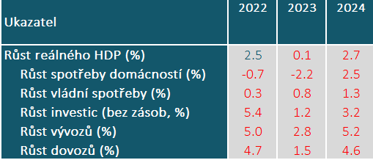
Růst HDP bude letos stagnovat, oproti předešlé prognóze se tak výhled nemění
(HDP % yoy)
Hlavní brzda růstu bude propad spotřeby domácností, obecně bude domácí poptávka slabá
08.02.2023

Slide 8
Trh práce
- trh práce zůstává v dobré kondici, propad reálných mezd však bude pokračovat i v letošním roce

Slide 9
Trh práce se vzhledem k očekávanému zpomalování ekonomiky mírně ochladí, zůstává však v dobré kondici (dle podílu nezaměstnaných osob v %)
Mzdy letos zrychlí zhruba o 8 %, existují však rizika, že bude dynamika rychlejší, některé odhady předpokládají i 10% zrychlení (% yoy)
08.02.2023
Zdroj: MPSV, ČSÚ, ČBA

Slide 10
Inflace
- i letos zůstane inflace dvouciferná, rychleji poklesne až v roce 2024

Slide 11
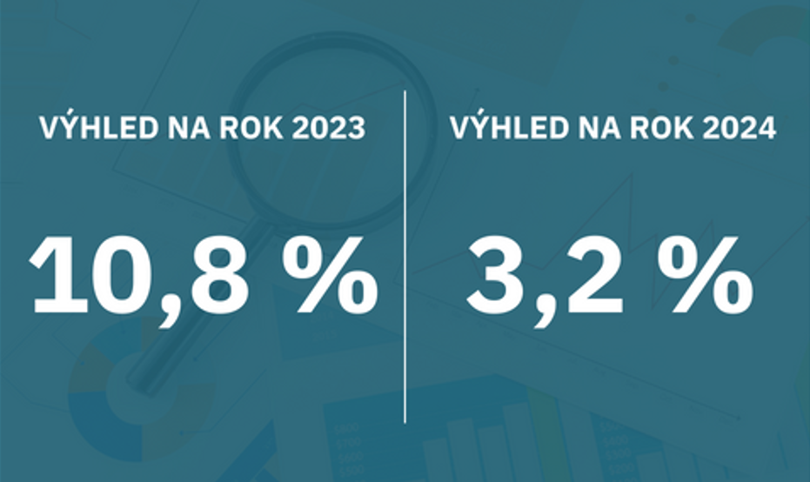
Inflace se bude letos pohybovat kolem 11 %, v příštím roce klesne ke 3 %, odhady jsou však nyní extrémně nejisté
08.02.2023
Zdroj: ČSÚ, ČBA

Slide 12
Měnová politika a měnový kurz
- ČNB začne již letos úrokové sazby snižovat, koruna se vrátí nad hranici 24 Kč za euro

Slide 13
Prognóza s dalším růstem sazeb ČNB nepočítá, na konci letošního roku čeká pokles na 6 %, koncem příštího roku na 3,5 %
Koruna je ve výhledu nové prognózy silnější, současné úrovně si však patrně neudrží a vrátí se mírně nad hranici 24 Kč za euro
08.02.2023
Zdroj: ČNB, ČBA

Slide 14
Fiskální politika
- inflace mírní růst zadlužení vůči HDP

Slide 15
Vývoj vládního deficitu a zadlužení (% HDP)
Prognostický panel ČBA odhaduje schodek veřejných financí v letošním roce ve výši 4,1 %, v příštím roce pak pokles ke 3 %.
Podíl zadlužení vůči HDP se však navzdory vysokým deficitům zvyšuje vzhledem k inflaci relativně mírně a v příštím roce dosáhne 45 %.
08.02.2023
Zdroj: ČSÚ, MF ČR, ČBA

Slide 16
Vývoj vkladů a úvěrové emise
- hypoteční trh poklesne i v letošním roce

Slide 17
Meziroční dynamika úvěrů postupně slábne (% yoy)
Podíl cizoměnových úvěrů nefinančním podnikům dosáhl v loňském roce rekordní úrovně (%)
Zdroj: ČNB, ČBA
Úvěry: Propad poskytnutých hypoték koncem minulého roku dosáhl 80 % yoy, pokles může pokračovat i letos z důvodu silné srovnávací základny z první poloviny roku 2022
Domácnosti přesouvají své vklady z běžných na spořicí (termínované) účty, kde pro nové vklady se úroková sazba od září loňského roku pohybuje okolo 6 %
08.02.2023

Slide 18
Závěrečné shrnutí
a diskuze

Slide 19
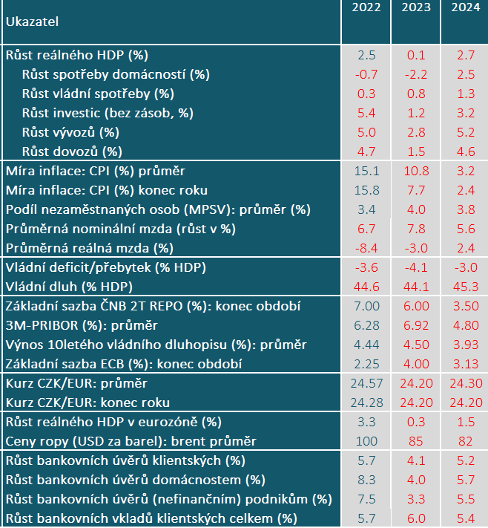
Prognóza ČBA v číslech
08.02.2023

Slide 20
Děkujeme za pozornost

